Slide 1




Izvajanje S5 – ključna sporočila analitičnih podlag in regijskih dogodkov S5 s fokusom na Trajnostni pridelavi hrane
SREČANJE PARTNERJEV SRIP HRANA
Sejem AGRA, Gornja Radgona 27. avgust 2025
Gorazd Jenko
Sektor za koordinacijo pametne specializacije, MKRR

Slide 2
Prosojnica 2
Oris predstavitve
Ključna sporočila iz Poročila o izvajanju S5 2025
S5 in 12 regijskih dogodkov – primer Trajnostne pridelave hrane
Ključna sporočila Semantična analiza RRI področij S4/S5 kot podlage za novo strukturo S5

Slide 3

Prosojnica 3
1. Ključna sporočila iz Poročila o izvajanju S5 2025

Slide 4
Prosojnica 4
Ključna sporočila iz Poročila o izvajanju S5 – TH, strateški potencial za povezovanje prehranske varnosti, krožnosti in zdravja
TH eno najtrdneje uveljavljenih in sektorsko najbolj opredeljenih prednostnih področij v okviru S5. Ta temelji na:
  Visoki prehranski samozadostnosti Slovenije
  Razpršeni kmetijski strukturi in tradiciji lokalne predelave
  Tradiciji lokalne predelave in visokem zaupanju v domače proizvode
Osrednji potencial TH:
  Povezovanje agroživilske pridelave z zdravjem, krožnostjo, digitalno ekonomijo in turizmom
  Potencial za nadgradnjo s funkcionalno prehrano, sledljivostjo in regenerativnim kmetijstvom

Slide 5
Prosojnica 5
Ključni dosežki TH - Poročilo o izvajanju S5
Dosežki TH in napredek pri doseganju ciljev S5:
Prihodki: stabilna rast (primar in industrija skupaj), vse dejavnosti skupaj dvig 5 % in so leta 2023 znašali 3,83 milijarde EUR. Od tega najvišjo rast prihodkov beleži proizvodnja pijač (+ 15 %), sledi proizvodnja živil (+ 6 %), v kmetijstvu pa so se prihodki znižali za 7 %. S5 ciljna vrednost presežena za 23,5 % že v 2023.
Izvoz: za vse dejavnosti skupaj povišal za 9 % in je leta 2023 znašal 1,21 milijarde EUR. Povečanje zgolj v proizvodnji živil (+14 %), v drugih dveh dejavnostih se je znižal. S5: dolgoročno povečuje, prav tako delež izvoza v celotni prodaji. S5 ciljna vrednost presežena za 42,3 % že v 2023.
Zaposleni: 2023 na 2022 skupno povišalo za 1 %, enako tudi v kmetijstvu, v proizvodnji živil se je povišalo za 2 %, v proizvodnji pijač pa se je za 2 % znižalo. Skupno število zaposlenih v vseh treh dejavnostih je znašalo 18.250.
Produktivnost: celotna panoga – povečanje za 9 % in sicer na 54.476 EUR. Najbolj se je povišala v proizvodnji pijač (+ 41 %), sledi proizvodnja živil (+ 6 %), v kmetijstvu pa se je dodana vrednost na zaposlenega znižala za 2 %
Vlaganja v RR: trend rasti, pričakovano doseganje cilja do 2027

Slide 6
Prosojnica 6
TH in SRIP – vloga, dosežki, vizija (Poročilo o izvajanju S5)
Vloga SRIP HRANA v večnivojskem upravljanju:
Ključno stičišče med državo, raziskovalci, gospodarstvom in drugimi deležniki
Strateška in operativna funkcija: pretok informacij, razvojne prioritete, prenos znanja
Aktivno sodelovanje pri oblikovanju politik in ukrepov
Podpora podjetjem: informacije, razpisi, mednarodno povezovanje
Prispevek k trajnostnemu razvoju in konkurenčnosti agroživilstva
Internacionalizacija in regijska povezovanja, dobre prakse:
Vključitev v S3 tematske platforme in I3 projekte (HIGHFIVE, Value4Pack)
Sodelovanje v Obzorje Evropa projektih: Future Foods, Wasteless, Planeat, idr.
Regijska partnerstva: 17 regij (Smart Solutions), 11 držav (Food Packaging)
Interreg projekti in povezovanje MSP iz različnih regij
Nacionalno stičišče za senzorične raziskave živil (80+ predstavnikov, aplikacija za ocenjevanje živil)

Slide 7
Prosojnica 7
TH in SRIP – vloga, dosežki, vizija (Poročilo o izvajanju S5)
Vizija: zdravi, varni, okolju prijazni in ekonomsko vzdržni prehranski sistemi
Razvoj referenčnega modela trajnostnega prehranskega sistema
Tržna diferenciacija, socialna pravičnost, zdravstvena opolnomočenost
Vloga TH kot stebra odpornosti v zelenem prehodu
Potencialni ključni razvojni stebri in prihodnost TH:
Digitalna platforma: IoT, senzorika, napovedovanje kakovosti in vpliva na zdravje
Zdravstvena integracija: mikrobiom, presnova, medicinska živila
Krožne agroverige: bioostanki, gnojila, bioplastika, regenerativne prakse
Inovacijski modeli: zadruge, kratke verige, trajnostno označevanje, turizem
Prihodnost področja: optimizacija znotraj panoge + intenzivnost vpetosti področja TH s transformacijskimi gonilnimi silami preobrazbe in nadsektorskimi politikami
Privabljanje talentov:
Slovenija kot inovativno, trajnostno in tehnološko napredno okolje,
Vrhunski kadri, Raziskovalna podpora

Slide 8
Prosojnica 8
2. S5 in 12 regijskih dogodkov
primer Trajnostne pridelave hrane

Slide 9
Prosojnica 9
TH in SI regije – S5 v regijah (Poročilo o izvajanju S5)
S5 dogodki po regijah v 2025 ← Študije o propulzivnih podjetjih in ključnih RRI deležnikih po slovenskih regijah :
Opravljenih 12 študij in 12 regijskih dogodkov
TH prisotna praktično v vseh 12 SI regijah
Skupne značilnosti regij:
Poudarek na trajnostnem razvoju (vključno hrana) in digitalizaciji
Pomanjkanje kadra in tehnoloških virov (zlasti v Pomurju in Koroški)
Otežen dostop do financiranja, zlasti za MSP
Visok podjetniški potencial v vseh regijah
Ključna področja po regijah:
Trajnostna hrana in kmetijstvo: Pomurje, Posavje, Goriška, tudi OKR in ostale
Tehnološko intenzivne panoge: Podravje, Severna Primorska, Savinjska
Industrija in avtomobilska proizvodnja: Gorenjska, Jugovzhodna Slovenija

Slide 10
Prosojnica 10
TH in SI regije – S5 v regijah (Poročilo o izvajanju S5)
Relevantne tehnološke domene za TH (upravičene do podpore STEP):
Biotehnologije
Digitalne tehnologije (AI, IoT)
Čiste tehnologije (cleantech)
Inovacije v agroživilstvu – od senzorike do AI - nekaj primerov:
Trapview Micro (EFOS): napoved bolezni na osnovi spor in vremenskih podatkov
Green Geko: senzorika za kakovost zraka in svetlobe v agroprostorih
Appolius: digitalizacija delovnih nalogov v komunalnih panogah
SkillHatch: povezovanje mladih s agroživilskimi podjetji
Priporočila za krepitev trajnostnega agroživilstva v regijah?
Povečati prepoznavnost SRIP Hrana med MSP
Spodbujati vstop v STEP projekte z nacionalnimi razpisi
Podpreti start-upe z vavčerji za razvoj agroživilskih rešitev
Vzpostaviti regijske kompetenčne centre za trajnostno kmetijstvo
Zaključek: Tudi iz študij izhaja – SI ima razpršen, a obetaven agroživilski potencial. S povezovanjem, digitalizacijo in trajnostnimi usmeritvami lahko regije postanejo nosilke prehranske varnosti in inovacij.

Slide 11
Prosojnica 11
3. Ključna sporočila Semantična analiza RRI področij S4/S5 kot podlage za novo strukturo S5

Slide 12
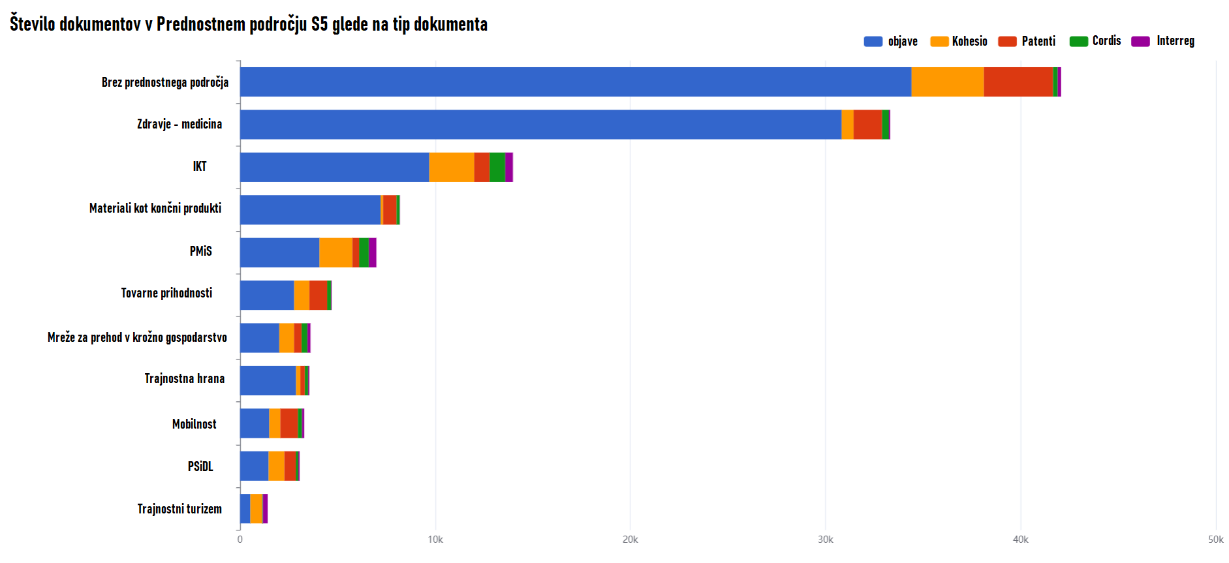
Cilji in povzetek metodologije
Razvrstitev slovenskih RRI dokumentov po prednostnih področjih S5 - od zgoraj navzdol
Prosojnica 12

Slide 13
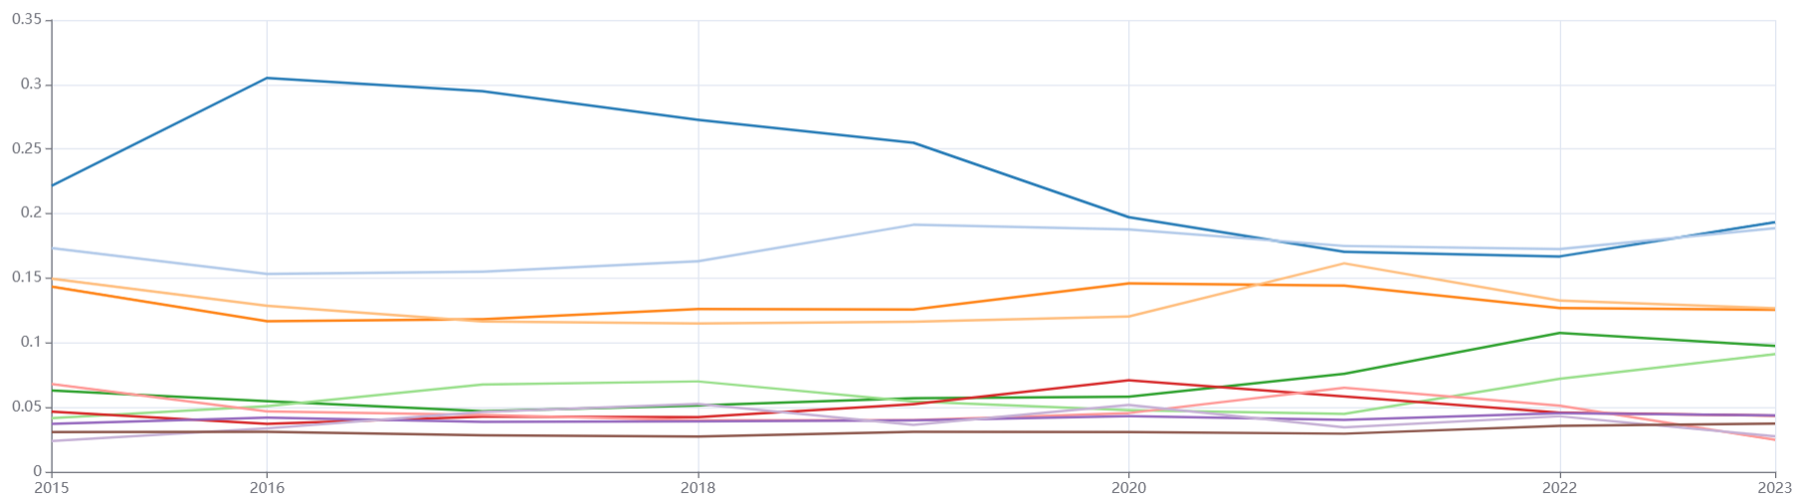
Razumevanje porazdelitve in razvoja slovenskih RRI dejavnosti v PP S5
Prosojnica 13
Ugotovitve:
  zmanjšujejo se dejavnosti, ki se ne nanašajo na nobeno prednostno področje, kar izraža pozitiven trend specializacije in
  nedavna relativna rast SRIP Krožno gospodarstvo in SRIP Mobilnost.
  Trajnostna pridelava hrane:
  Vseskozi zelo stabilen delež koncentracije RRI
  Rahel odklon navzgor v zadnjih letih, tako da prehiti Trajnostni turizem in PSiDL ter se približa Materialom

Slide 14
Razumevanje porazdelitve in razvoja slovenskih RRI dejavnosti v Prednostnih področjih S5
Ključni vpogledi v obseg in trende dejavnosti RRI
Prosojnica 14
Na vseh prednostnih področjih je obseg dejavnosti RRI značilen, z relativno enakomernim zmanjšanjem obsega (le trajnostni turizem ima znatno manjši obseg) in trendov.
Pri nobenem prednostnem področju ni zaznati očitnih znakov nizke ali upadajoče dejavnosti RRI, ki bi lahko pokazalo znake opustitve posameznega prednostnega področja.

Slide 15
Primerjava umeščanja slovenskih RRI na področjih S5 z Evropo in primerjalnimi merili
Prosojnica 15
Prednostno območje S5 | Publikacije S.I. (2020-2023) izhodišče: EE, AT, HR, CZ, SI | Patent S.I. (2019-2022) izhodišče: EE, AT, HR, CZ, SI | Projekt programa Obzorje S.I. (2020-2023) izhodišče: Evropa | Financiranje programa Obzorje S.I. (2020-2023) izhodišče: Evropa
Zdravje - medicina | 1.02 | 1.44 | 0.67 | 0.74
Informacijska in komunikacijska tehnologija (IKT) | 0.97 | 0.82 | 1.64 | 0.94
Materiali kot končni produkti | 1.18 | 0.73 | 1.20 | 1.07
Pametna mesta in skupnosti | 1.21 | 1.20 | 2.13 | 1.21
Trajnostna hrana | 1.07 | 1.87 | 2.00 | 1.05
Tovarne prihodnosti | 1.06 | 0.82 | 1.59 | 0.99
Mreže za prehod na krožno gospodarstvo | 1.30 | 1.44 | 2.22 | 1.51
Mobilnost | 0.83 | 0.98 | 2.30 | 1.25
Pametne stavbe in dom z lesno verigo | 1.61 | 1.76 | 3.31 | 3.49
Trajnostni turizem | 1.63 | 1.29 | 2.95 | 1.28
Nobeno prednostno področje | 0.98 | 0.98 | 0.57 | 0.87
Prva spoznanja:
Slovenija je zelo specializirana za patente v prednostnem področju Zdravje-medicina, ki je največje prednostno področje S5;
Pametne stavbe in dom z lesno verigo je prednostno področje z najbolj prečno specializacijo (objavami, patenti in projekti);
Na splošno so prednostna področja S5, na katerih je Slovenija bolj specializirana, naslednja:
  Trajnostna hrana;
  Mreže za prehod v krožno gospodarstvo;
  Trajnostni turizem.
Slovenija je precej specializirana na prednostnih področjih, saj njeni S.I.-ji na nobenem od prednostnih področij niso nižji od 1.
Obdobje: od leta 2014 do sredine leta 2024, če ni drugače določeno

Slide 16
Razumevanje prekrivanja med prednostnimi področji S5 in porazdelitev virov podatkov po področjih
Ključni vpogledi v naravo prednostnih področij S5
Prosojnica 16
Prednostna področja z relativno pomembno podlago v objavah
Prednostna področja z relativno pomembno podlago v patentih
Prednostna področja z razmeroma pomembno podlago v programih Kohesio, Interreg in Obzorje
Zdravje in medicina (prav tako velik skupni obseg)
Materiali kot končni produkti (tudi velika skupna količina)
Trajnostna hrana* (vendar s srednjo skupno prostornino)
IKT* (tudi velik skupni obseg)
Mobilnost
Tovarne prihodnosti
Pametne stavbe in domovi
Trajnostni turizem (z izrazito večjim deležem kot katero koli drugo prednostno področje S5)
Pametna mesta in skupnosti
Mreže za prehod v krožno gospodarstvo
Trajnostna hrana* (samo za Obzorje)
IKT* (samo za Obzorje)
Postavke, označene z zvezdico, so prikazane dvakrat

Slide 17
Razumevanje prekrivanja med prednostnimi področji S5 in porazdelitev virov podatkov po področjih
Ključni vpogled (op: uvod v predstavitev predloga nove strukture S5)
Prosojnica 17
Hibridna področja z edinstvenimi jedrom in prečnimi značilnostmi
Prečna prednostna področja
PP s pretežno edinstvenim jedrom
Tri od prednostnih področij S5 so zelo medsektorska.
Prispevajo k številnim drugim, ne da bi sami imeli izstopajočo edinstveno dejavnost:
Tovarne prihodnosti
Pametna mesta
Krožno gospodarstvo
Tri od prednostnih področij S5 so zelo medsektorska, obenem pa imajo tudi močno edinstveno dejavnost na svojem področju:
Zdravje - medicina
IKT
Materiali kot končni izdelki
Preostala štiri prednostna območja imajo veliko bolj edinstveno jedro:
Mobilnost
Trajnostna hrana
Trajnostni turizem
Pametne stavbe
Manjši delež edinstveno razvrščenih dokumentov na prednostnem področju S5, večji delež soobstoja z drugimi področji
Večji delež edinstveno razvrščenih dokumentov na prednostnem področju S5, večji delež soobstoja z drugimi področji
Večji delež edinstveno razvrščenih dokumentov na prednostnem področju S5, večji delež soobstoja z drugimi področji

Slide 18

Prosojnica 18
Hvala za pozornost

